Slide 1
DGSV®-1996 bis 2016

Slide 2
Hintergrundinformationen zur DGSV e.V.
Gründung der DGSV 13. November 1996
Fachausschüsse:
Bildung (1996)
Qualität (1996)
Öffentlichkeitsarbeit
Ziele der DGSV
Forum für Forschung, Wissenschaft und Praxis
Verbesserung der Qualität der Aufbereitung
Qualifizierung der Mitarbeiter in den AEMP
Entwicklung eines anerkannten Berufsbildes – Fachkraft für Medizinprodukteaufbereitung – FMA DGSV ®
Hygiene, Bau und Technik
Arzt-/Zahnarztpraxen
„Fachkraft für Medizinprodukteaufbereitung“ (FMA-DGSV)
Folie 2
Notes:
Einzige anerkannte Fachgesellschaft die sich mit der Az

Slide 3
Gründungsmitglieder DGSV 1996
1 | Toni | Zanette | 10 | Dr. Markus | Mierzwa
2 | Uwe | Blättermann | 11 | Ursel | Oelrich
3 | Walter | Bodenschatz | 12 | Marlis | Schwericke
4 | Anne | Gründer-Förster | 13 | Melanie | Reich
5 | Prof. Peter | Heeg | 14 | Jürgen | Sernau
6 | Robin | Hembry | 15 | Ilse | Voigt
7 | Carola | Ilschner | 16 | Richard | Weiß
8 | Gerhard | Kapaun | 17 | Harald | Wolf
9 | Sigrid | Krüger | 18 | Inge | Würffel

Slide 4
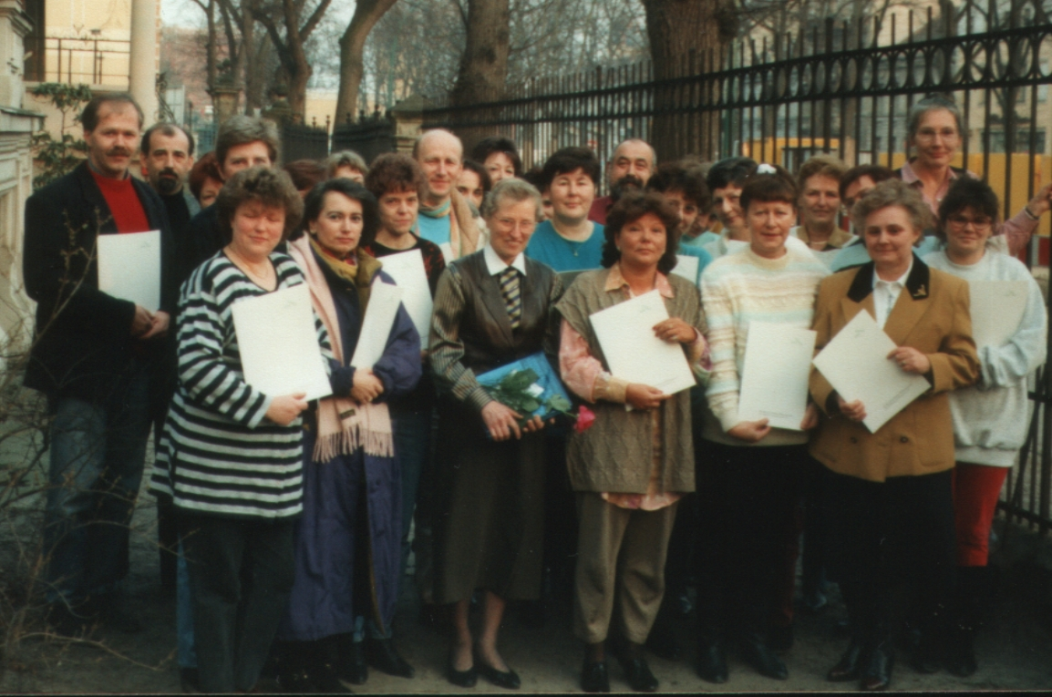
1. Fachkundelehrgang 1993 - 1995

Slide 5
Gemeinsame Bildungsarbeit von DGSV und SGSV
Seit 1997 Etablierung der Lehrgänge SK, SK Endoskopie, FKI-III
60 anerkannte Bildungsstätten (Lehrgänge in über 90 Orten)
Lehrgänge für Aufbereitung von Medizinprodukten für
Zentrale Sterilgutversorgungsabteilungen (ZSVA)
Praxiskliniken und Medizinischen Versorgungszentren
Arzt- und Zahnarztpraxen
Endoskopieeinheiten
Podologie
Tätowierer und Piercer
Anerkennungsprozedere für Bildungsstätten

Slide 6
Stellenwert der Qualifizierungsmaßnahmen DGSV
DGSV-Lehrgänge sind in Deutschland uneingeschränkt anerkannt
Die Überwachungsbehörden (§ 26 MPG) verlangen den Nachweis der Sachkenntnis (MPBetreibV) zur Aufbereitung von Medizinprodukten mit Hinweis auf DGSV
KRINKO-/BfArM-Empfehlung zu den Anforderungen an die Hygiene bei der Aufbereitung von Medizinprodukten verweist auf Inhalte der DGSV-Rahmenlehrpläne
Hygieneverordnungen der Länder verweisen zum Teil auf DGSV
standardisiert und multipliziert die fach- und sachgerechte Aufbereitungspraxis

Slide 7
Heute: „Fachkraft für Medizinprodukteaufbereitung“ (FMA-DGSV) Start der Ausbildung mit 16 Teilnehmern am 01.11.2016 in Dortmund
Maik Roitsch (Vorstandsvorsitzender DGSV e.V.)
Vortrag 16. ZSVA-Hygieneforum Damp

Slide 8
Änderung der MPBetreibV
Zum 01.01.2017 tritt die geänderte MPBetreibV in Kraft
§ 8 – Aufbereitung von Medizinprodukten vormals §4
Abs. 1 und 2 unverändert
Abs. 3 (Zertifizierungspflicht) neu: „die entsprechend dieser Empfehlung vorzunehmende Zertifizierung“ (RKI/BfArM-Empfehlung)
somit Ausnahmeregelung der RKI/BfArM-Empfehlung wieder nutzbar (konkrete Herstellerangabe Sterilisationsverfahren + Validierung vor Ort)
Abs. 4 statt Bezug auf Vorschriften Instandhaltung nun eigene Regelung Qualifikation

Slide 9
Änderung der MPBetreibV
Vorschriften zur Aufbereitung, § 8 Abs. 4
Betreiber: Beauftragung Personen, Betriebe, Einrichtungen mit Aufbereitung
Erfüllung Voraussetzungen nach § 5 MPBetreibV hinsichtlich der Aufbereitung des jeweiligen Medizinprodukts inkl. Weisungsfreiheit hinsichtlich fachlicher Beurteilung
statt Ausbildung Berücksichtigung Teilnahme an fachspezifischen Fortbildungsmaßnahmen
gilt auch für qualifizierte Fachkräfte bei Validierung und Leistungsbeurteilung

Slide 10
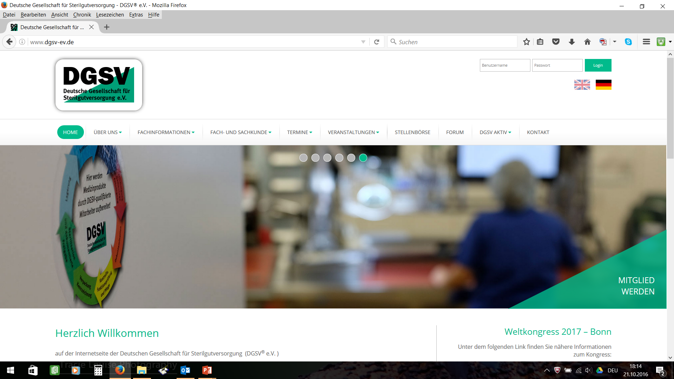
Neue Homepage

Slide 11
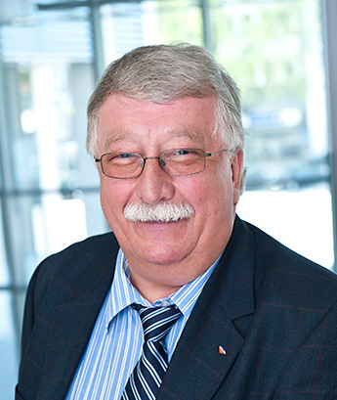
Wolfgang Christ
Ganz herzlichen Dank für das Engagement hier hoch im Norden mit der jährlichen Organisation des ZSVA-Hygieneforums Damp zum 16. Mal.

Slide 12
Vielen Dank für Ihre Aufmerksamkeit!
Deutsche Gesellschaft für Sterilgutversorgung e.V. Potsdamer Allee 8, 14641 Wustermark E-Mail <info@dgsv-ev.de>, www.dgsv-ev.de

